Slide 1
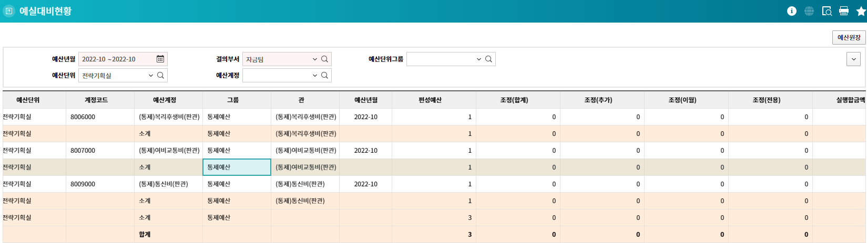
Chapter01.예산확인방법_부서
▲ ‘예실대비현황’ 메뉴에서 부서예산 및 프로젝트 예산의 편성 현황과 현재 잔액을 확인할 수 있습니다.
사용방법
1. ERP메뉴에서 “예실대비현황” 검색
2. 조회하고자 하는 예산년월을 설정 (부서의 경우 해당 월, 프로젝트의 경우 프로젝트 기간으로 설정하여 조회합니다.)
3. 예산단위 : 확인하고자하는 부서명 또는 프로젝트 명을 조회합니다. 4. 조회 버튼 클릭.
5. 예산편성된 금액은 “실행합금액“열을 확인, 현재 예산잔액은 “집행잔액”열을 확인합니다.
6.사용한 상세 내역을 조회하고자 할 경우 그 금액을 클릭 후 상단의 예산원장을 클릭하시면 상세내역이 조회됩니다.

Slide 2
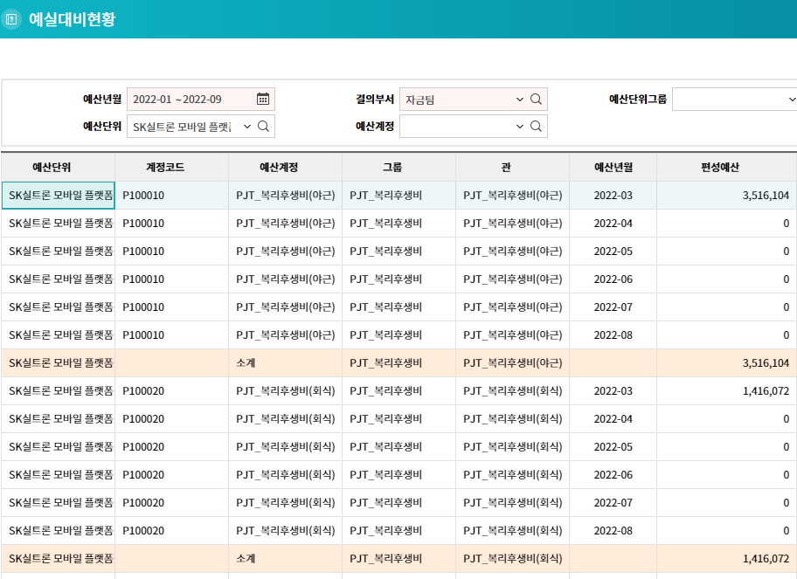



Chapter01.예산확인방법_프로젝트
▲ ‘예실대비현황’ 메뉴에서 부서예산 및 프로젝트 예산의 편성 현황과 현재 잔액을 확인할 수 있습니다.
사용방법
프로젝트의 경우 프로젝트 기간으로 예산을 사용할 수 있게 편성되기 때문에, 조회 시 예산년월을 기간으로 입력해 주셔야만 합니다.
2. 월별 편성예산이 0원으로 나오는 경우가 있는데, 오류가 아니라 최초 편성된 달의 편성예산을 최종예산으로 봐주시면 됩니다.
3. 복리후생비_기타, 복리후생비_야근식대, 복리후생비_회식대는 항목별로 나누어져 있지만, 별도 품의 진행없이 예산내에서 자유롭게 사용가능하십니다.
4.집행잔액의 경우 마이너스가 나오는 경우가 있는데, 월별 잔액이 아닌 최종 주황색 잔액을 최종 잔액으로 생각해 주시면 됩니다.

Slide 3
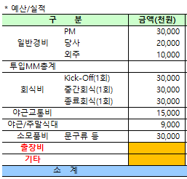
Chapter02.예산조정 및 추가신청
▲ 예실조정신청 메뉴는 부서 및 프로젝트에 부여된 예산을 다른 항목과 변경하여 사용하는 경우
사용방법
1.그룹웨어->전자결재->신청서양식->예산 전용 요청서
2.요청사유에 전용에 구체적 사유 기입 부탁드립니다.
(내용이 부적합할 시 전용이 불가할 수 있습니다.)
1.그룹웨어->전자결재->신청서양식->예산 추가 요청서
2.요청사유에 전용에 구체적 사유 기입 부탁드립니다.
(내용이 부적합할 시 전용이 불가할 수 있습니다.)
CF)프로젝트 예산 추가의 경우 실행계획서 경비시트에서 추가 하여야 하며,
(추가 시 재무관리실에 변경 요청 후 회신) 추가 후 기안지에 첨부.끝.

Slide 4
Chapter03.별첨

